Slide 1
Bài 12
BẢNG CỘNG, BẢNG TRỪ TRONG PHẠM VI 10

Slide 2

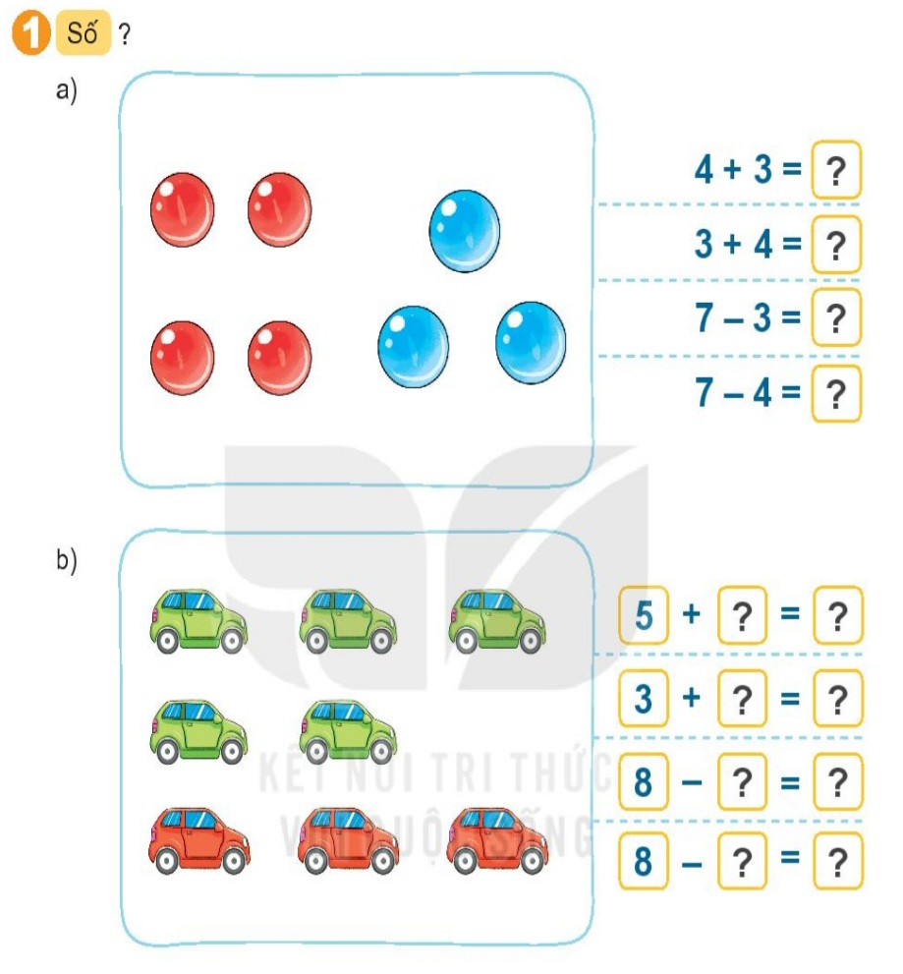
Bài 12
BẢNG CÔNG, BẢNG TRỪ TRONG PHẠM VI 10
Tiết 3
7
7
4
3
3
8
5
8
3
5
5
3

Slide 3

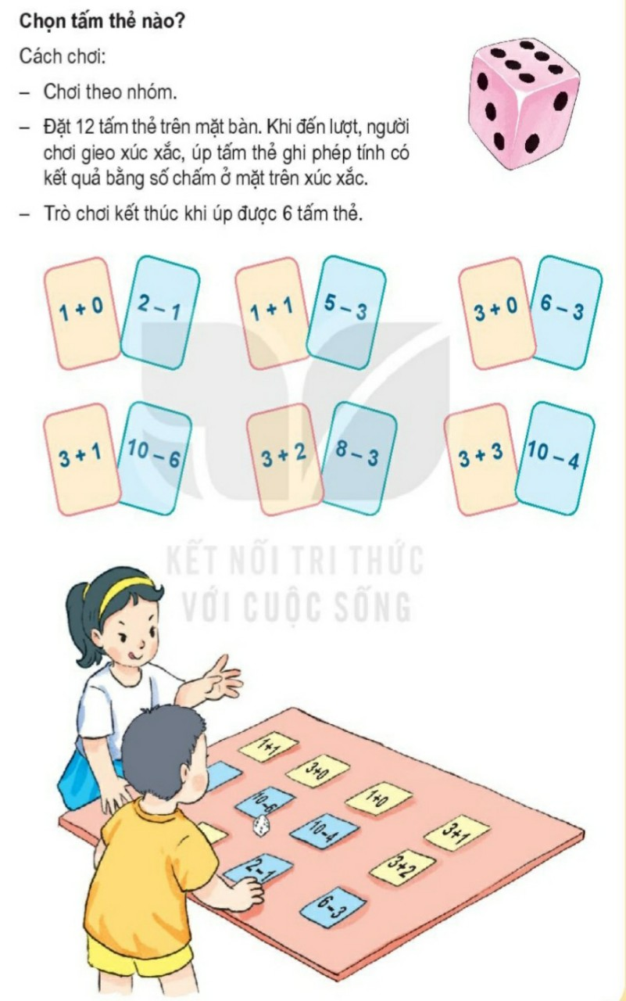
Bài 12
BẢNG CÔNG, BẢNG TRỪ TRONG PHẠM VI 10
Tiết 3

Slide 4
Tạm biệt !

